Slide 1
DIURÉTICOS
PROF. JOSÉ BUTTÓ CÁTEDRA DE FARMACOLOGÍA

Slide 2
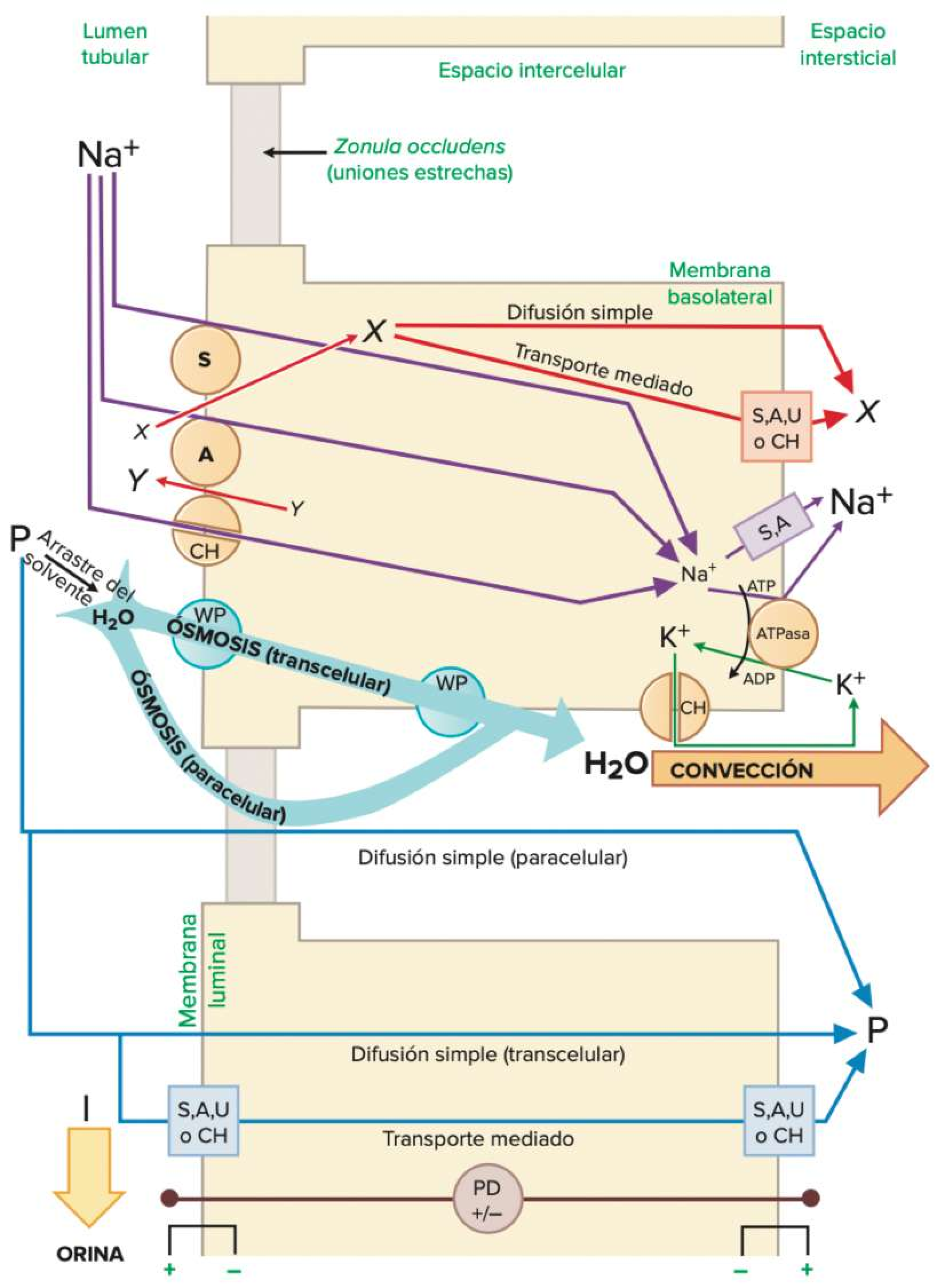
Mecanismos generales de transporte epitelial

Slide 3
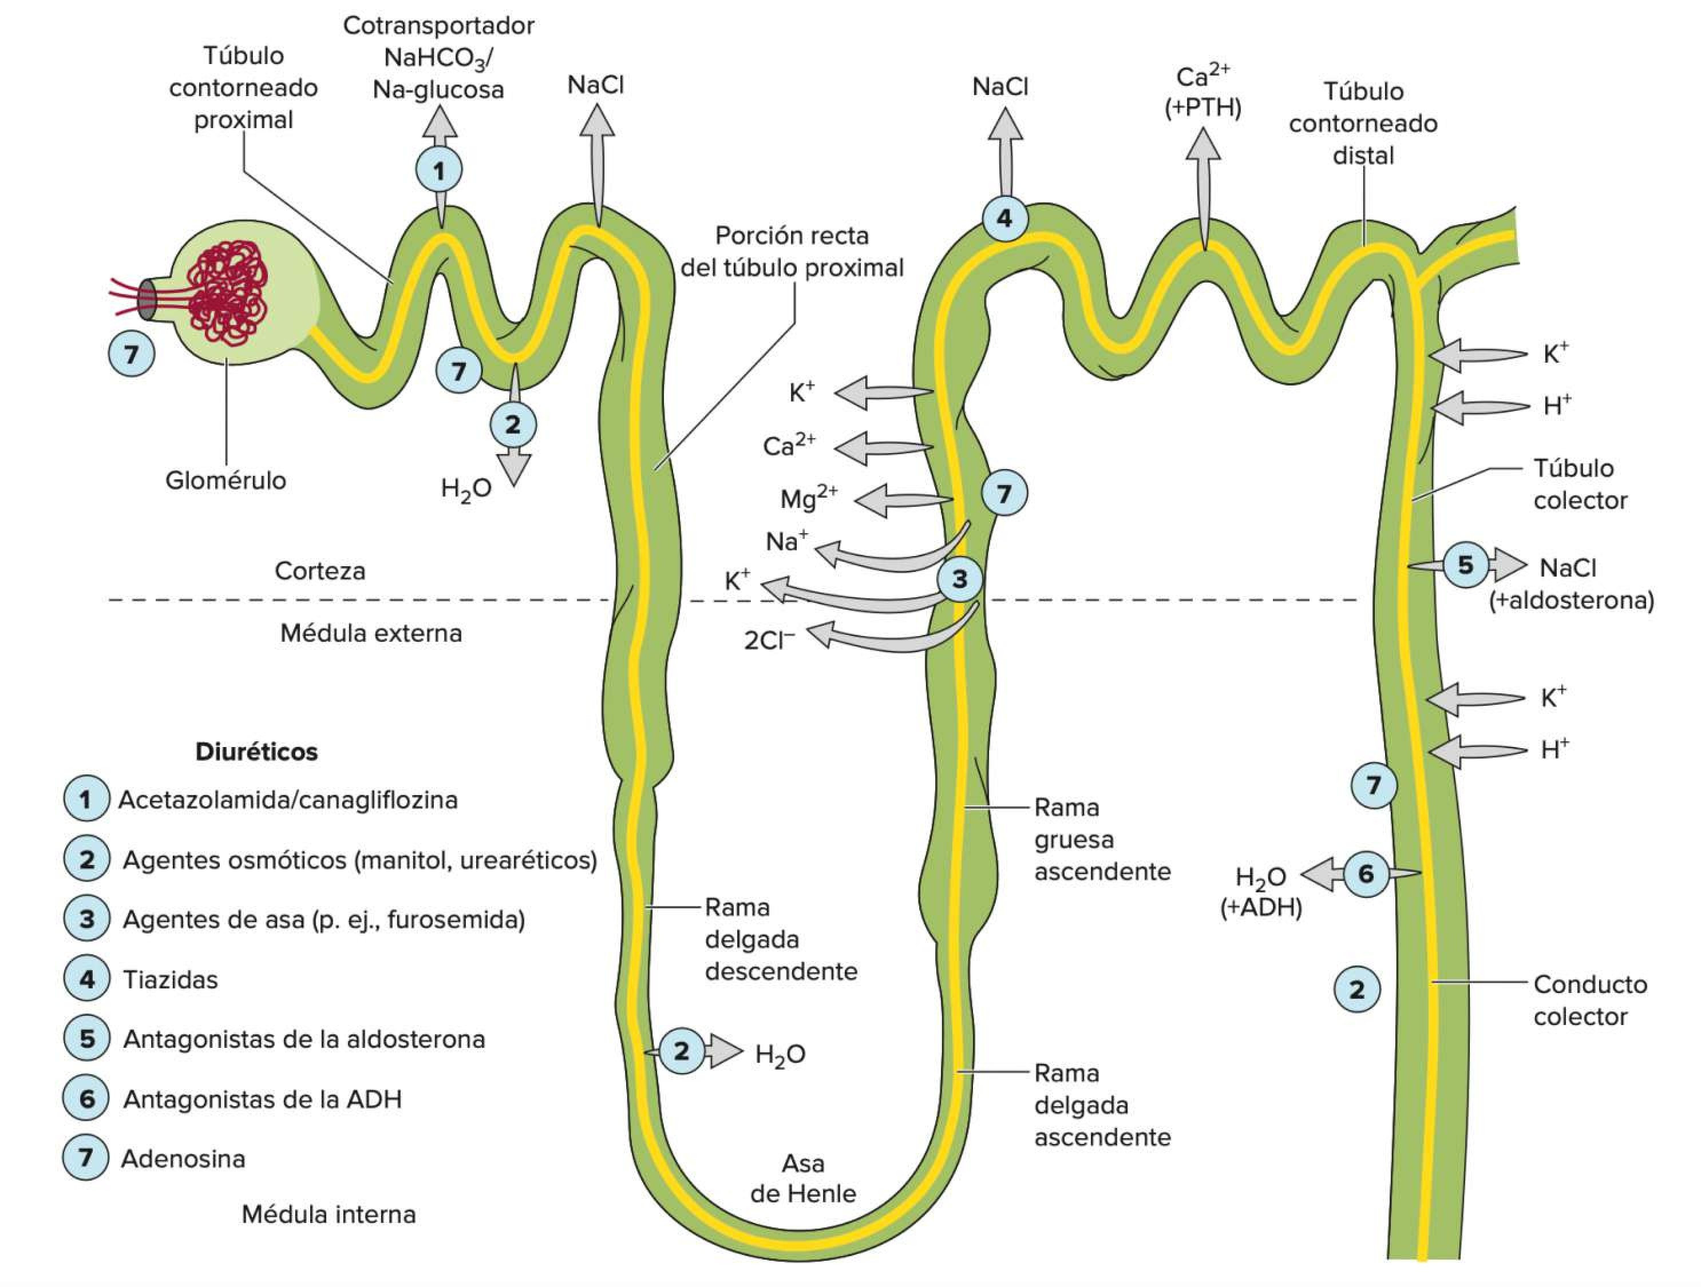

Slide 4
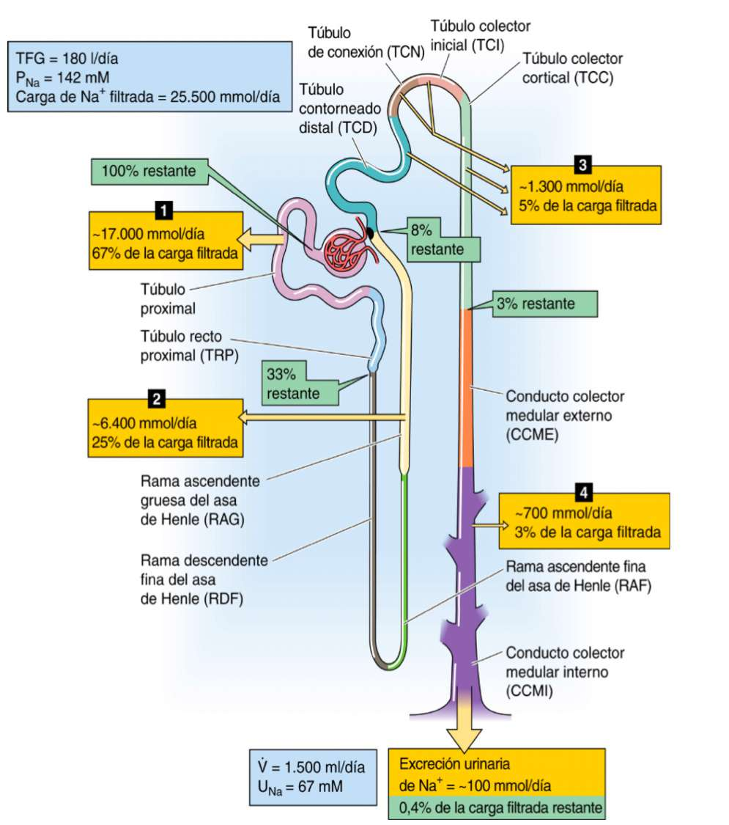

Slide 5
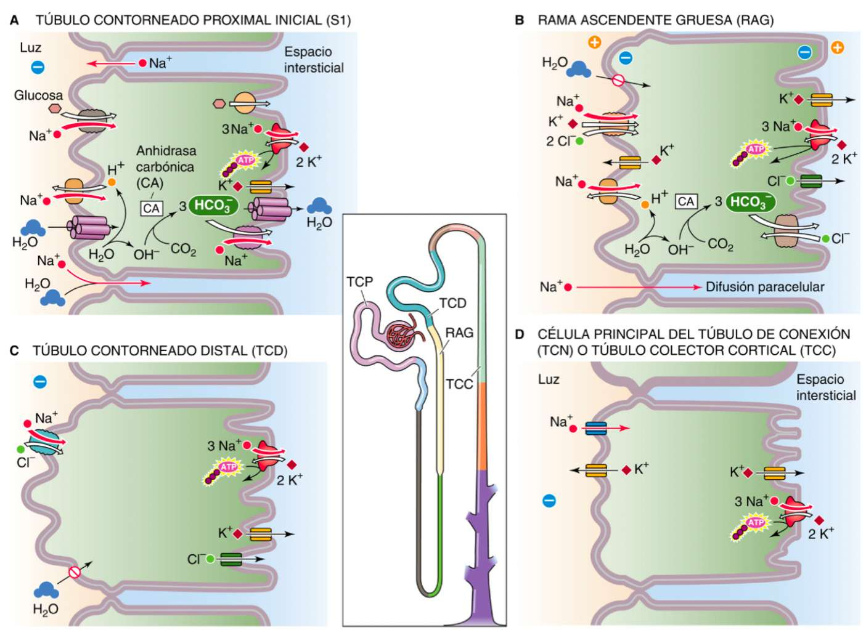

Slide 6
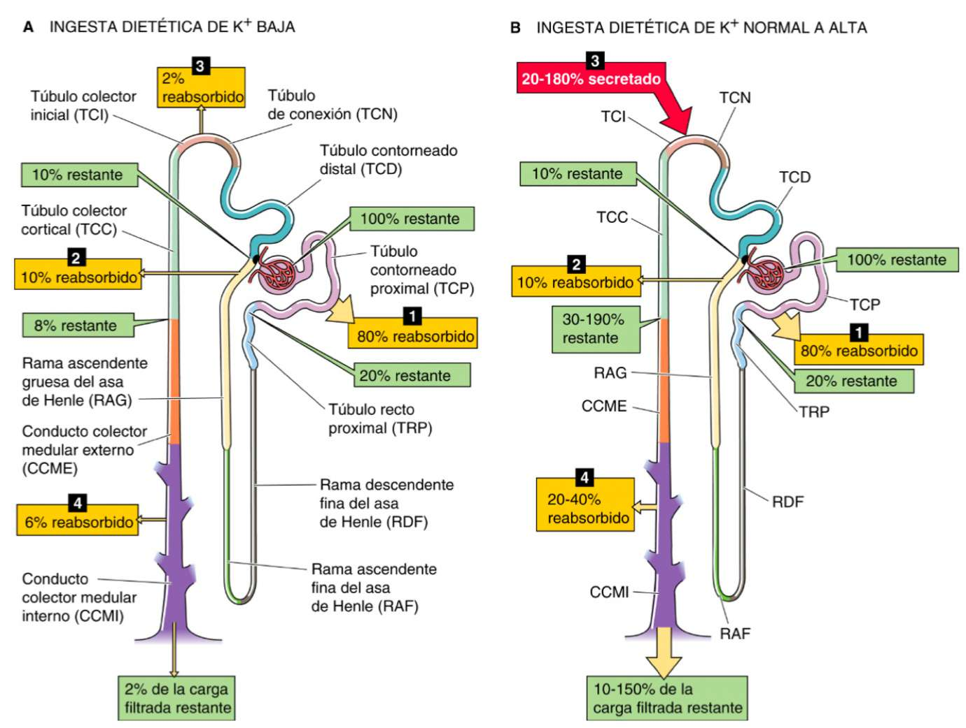

Slide 7
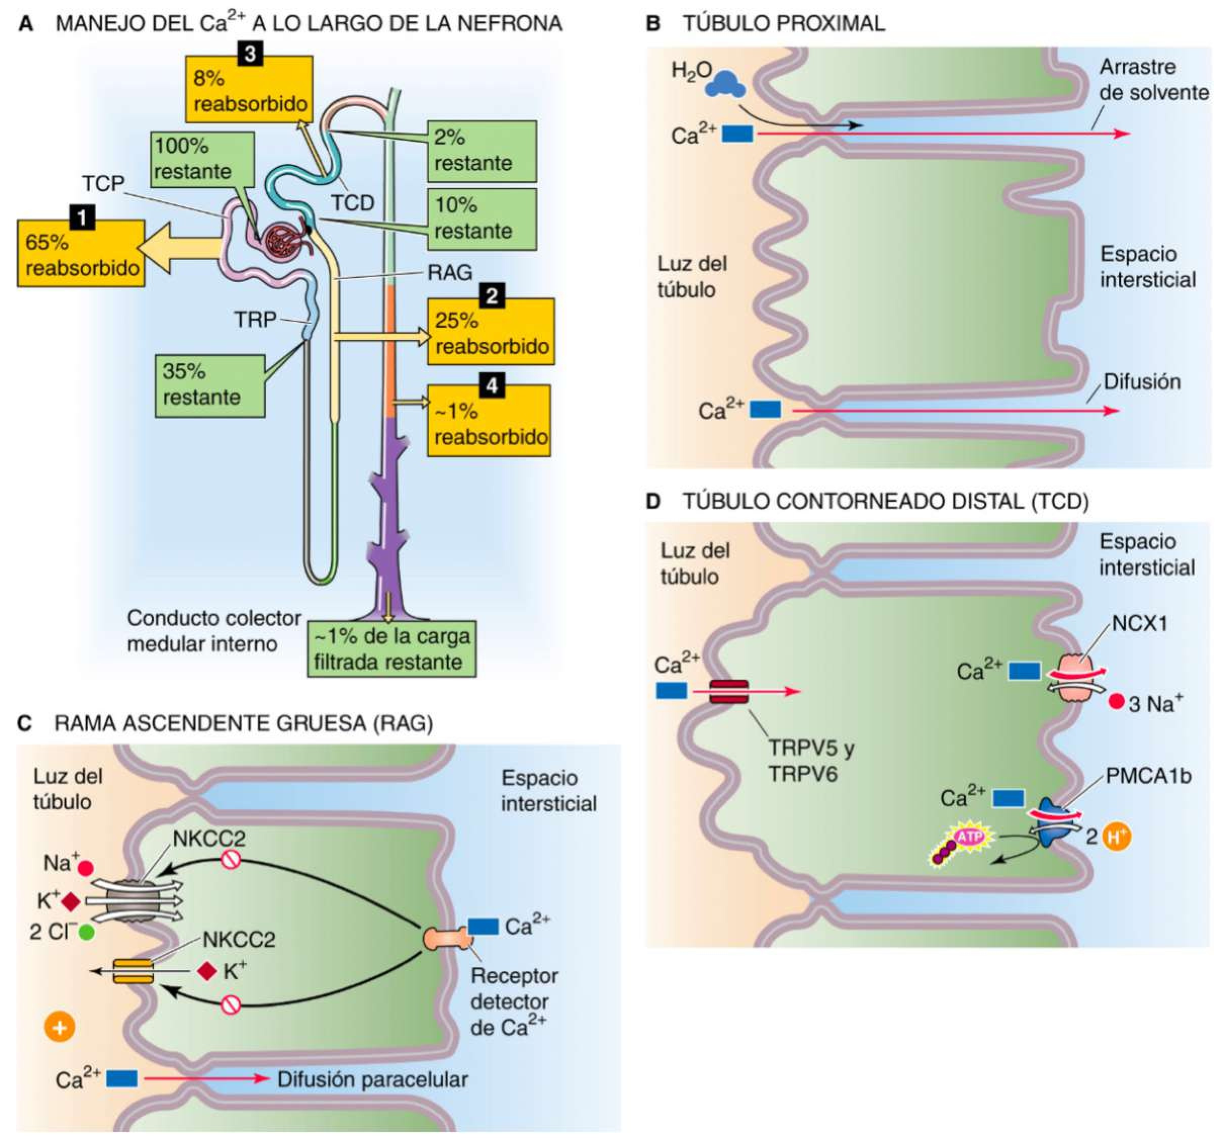

Slide 8
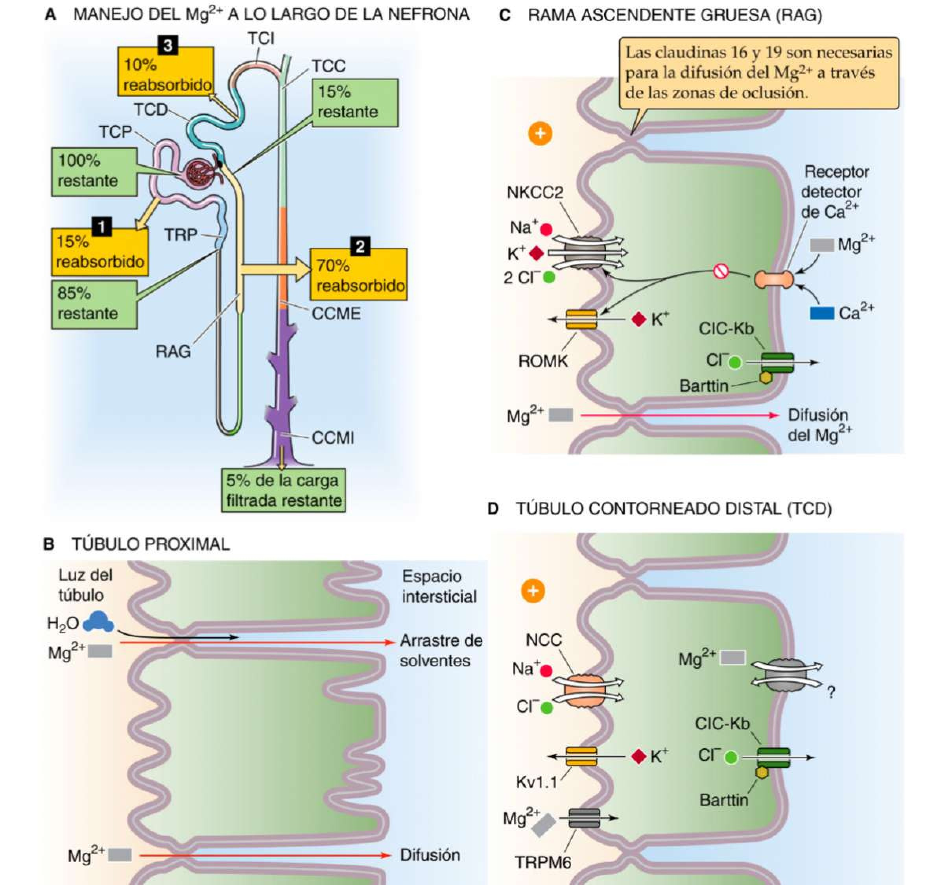

Slide 9
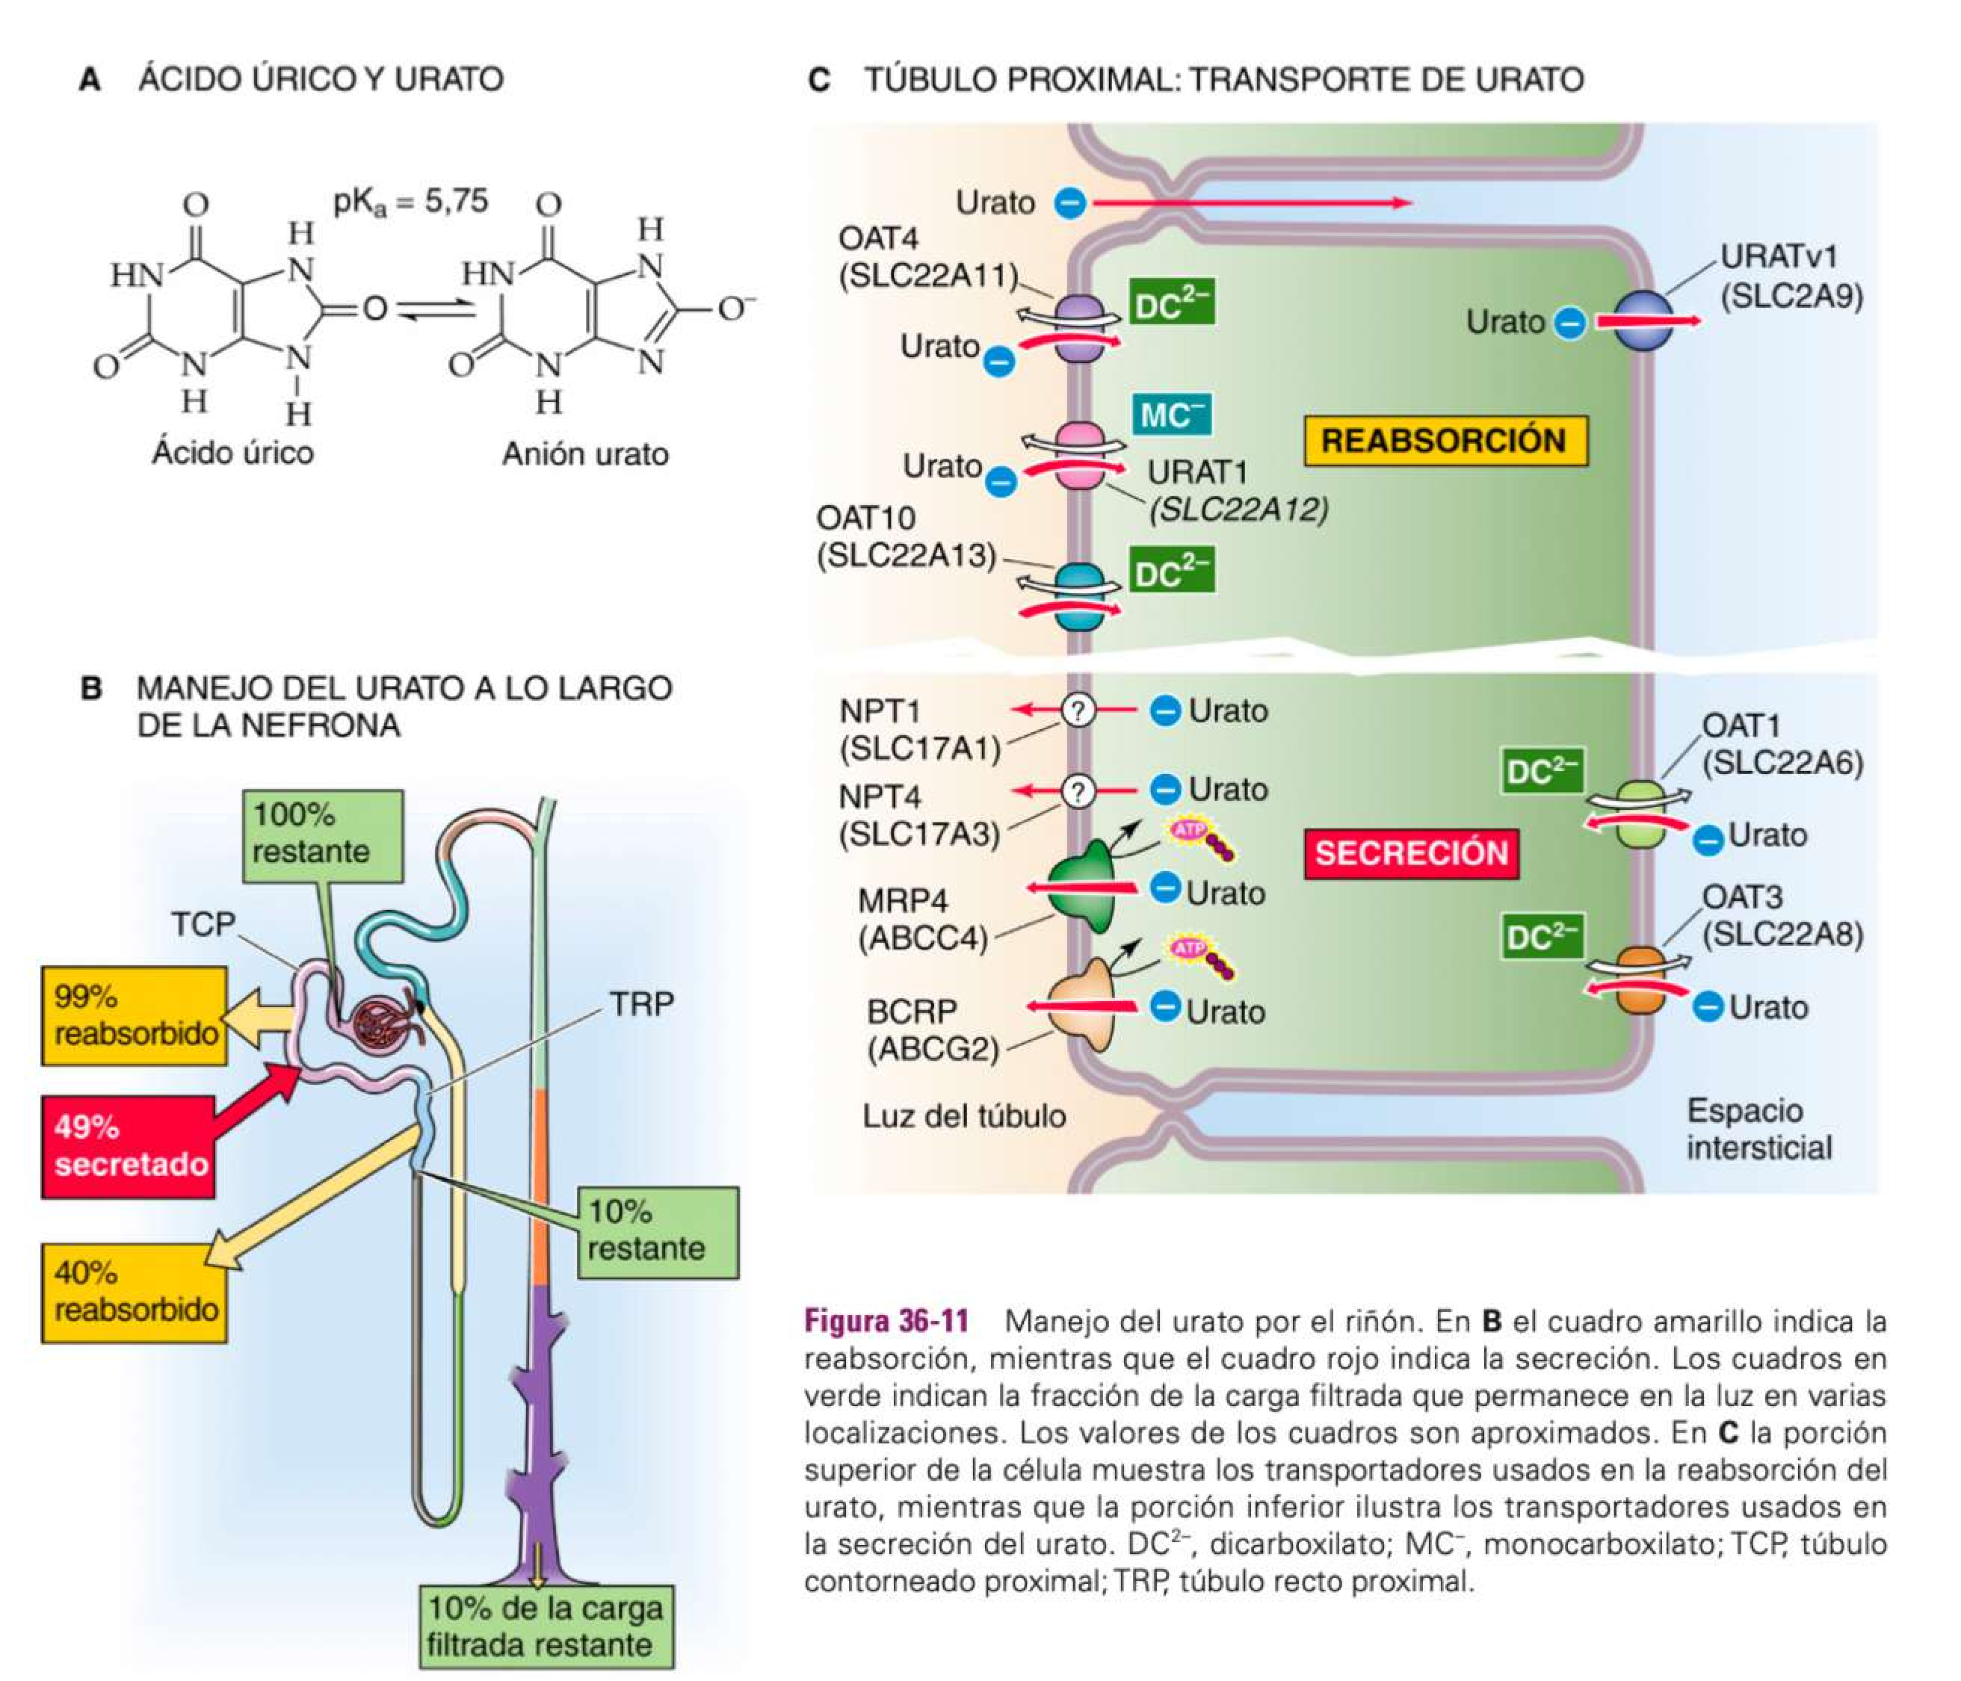

Slide 10
FARMACOS DIURÉTICOS
▶ Incrementan la tasa de flujo de orina.
▶ Reducen el volumen de líquido extracelular.
▶
Pueden modificar la conducción renal de otros cationes (K⁺, H⁺
,
Ca²⁺ y Mg²⁺), aniones (Cl–, HCO₃– y H₂PO₄–) y ácido úrico.
▶ Pueden producir efectos directos en la hemodinamia renal.

Slide 11
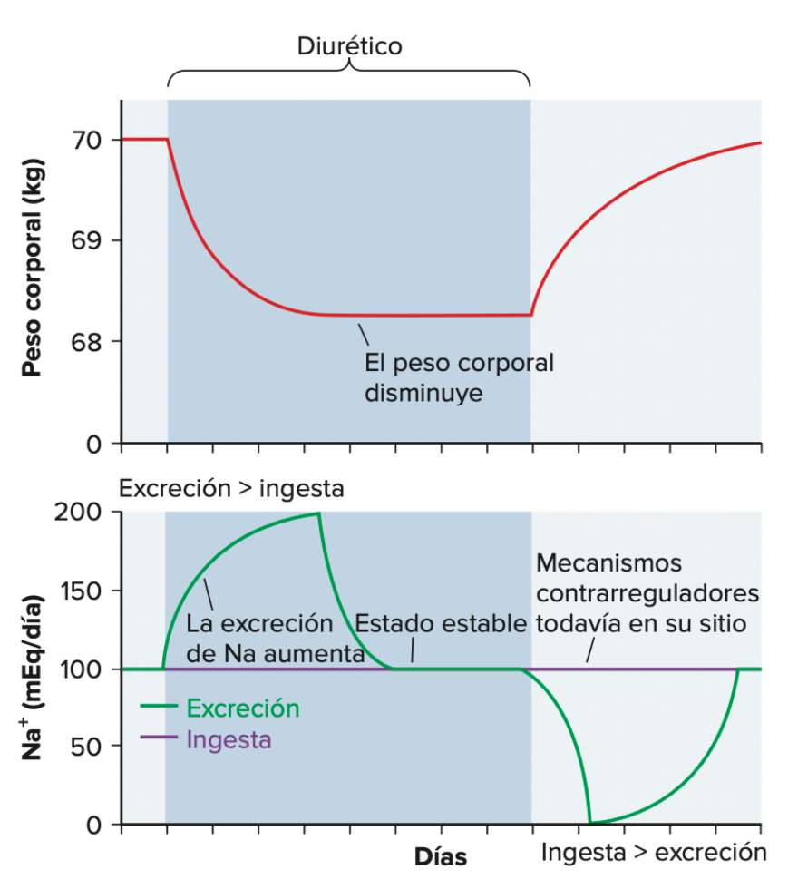

Slide 12
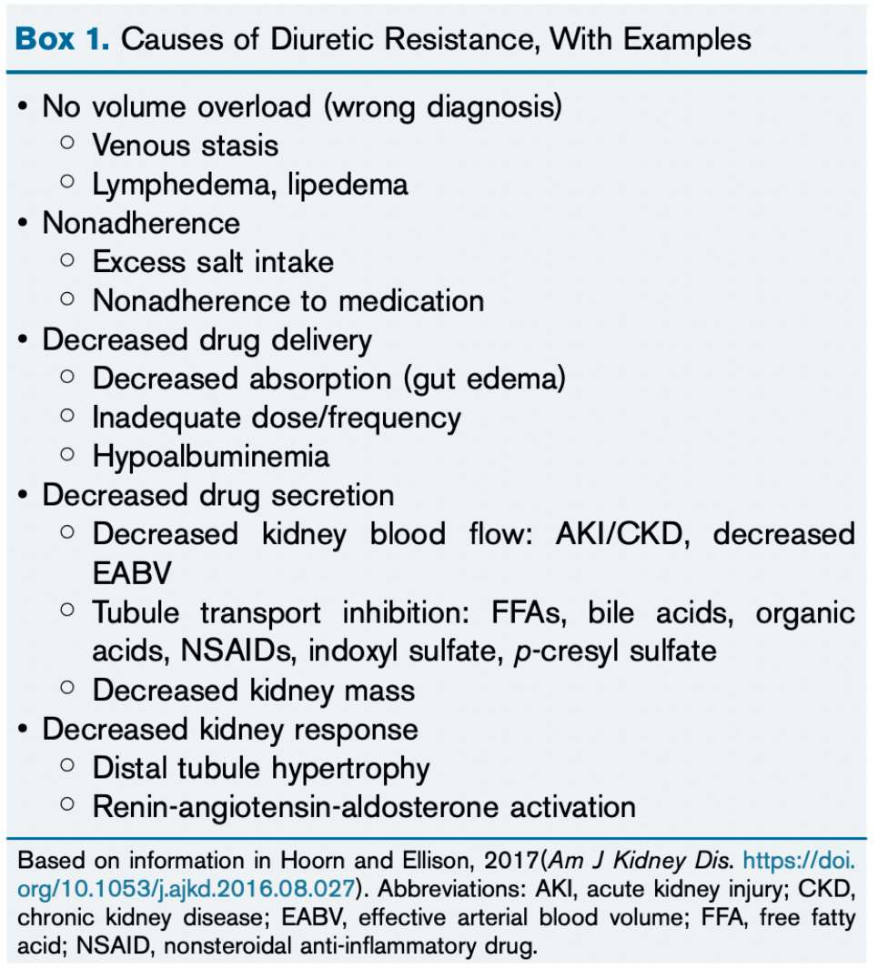

Slide 13
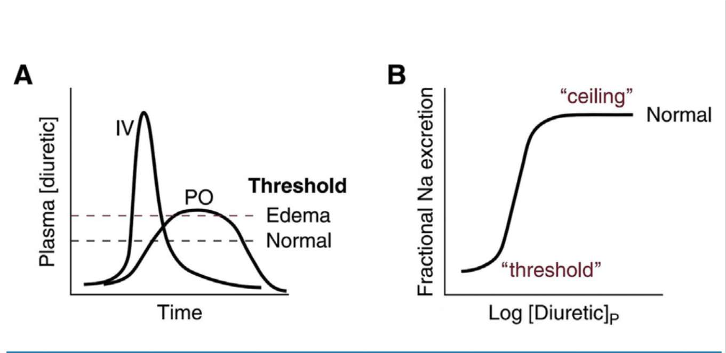

Slide 14
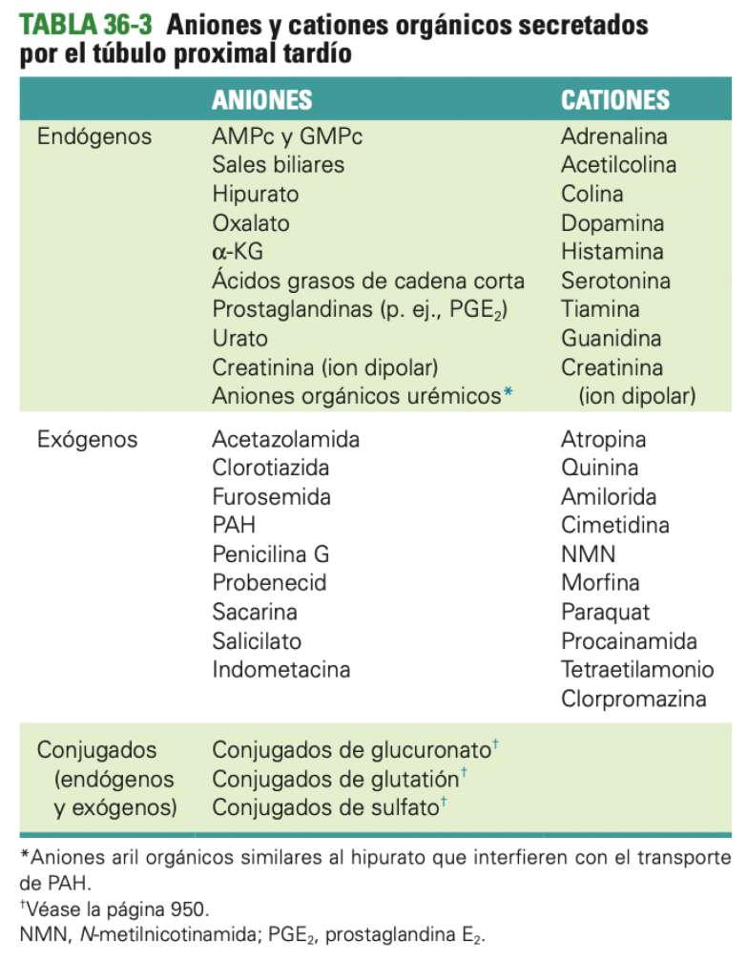

Slide 15
FARMACOS DIURÉTICOS
Eficacia baja
< 5% de la carga filtrada de sodio
Eficacia media
5 – 10% de la carga filtrada de sodio
Eficacia alta
>10% de la carga filtrada de sodio

Slide 16
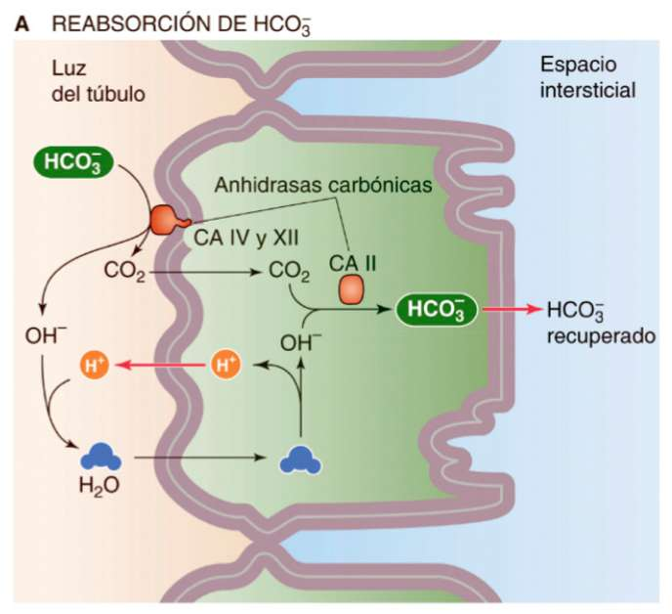
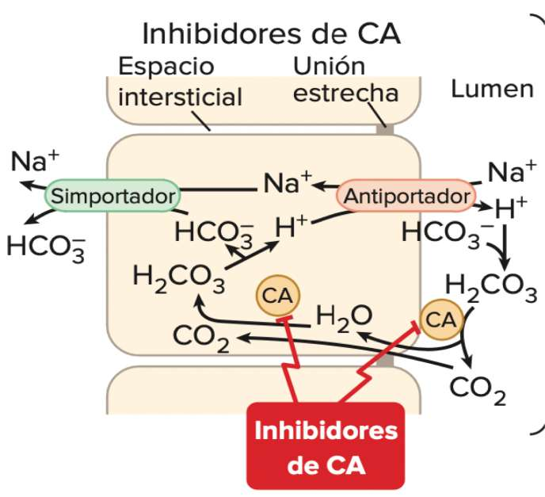
Inhibidores de la anhidrasa carbonica
Mecanismo de acción

Slide 17
Inhibidores de la anhidrasa carbonica
Acetazolamida, diclorfenamida y metazolamida
▶ Efectos en la excreción urinaria
▶ ↑ HCO₃– 35%
▶ ↑ Na⁺ < 5%
▶ ↑ K⁺ 70%
▶ Efectos en la hemodinamia renal
▶ ↓ FSR y TFG

Slide 18
Inhibidores de la anhidrasa carbonica
Reacciones adversas
Estructura
Acción
Efecto
Depresión de la médula ósea
Lesion renal
Toxicidad cutanea
Reacciones de hipersensibilidad
Parestesias
Cálculos ureterales
Somnolencia
•
Empeoramiento
de la acidosis
metabólica y/o
respiratoria

Slide 19
Inhibidores de la anhidrasa carbonica
Indicaciones terapeuticas
▶ Glaucoma de angulo abierto
▶ Crisis de ausencia
▶ Mal agudo de montaña
▶ Tratamiento de la alcalosis metabolica inducida por diureticos

Slide 20
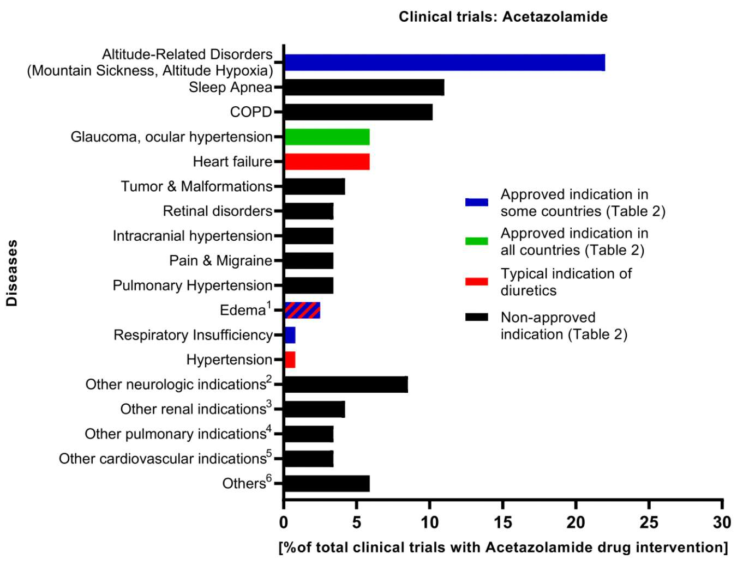

Slide 21
Diuréticos osmóticos
Glicerina, isosorbida, manitol y urea
▶ Mecanismo de acción
▶ Solutos no reabsorbibles
▶ Limitan la osmosiś del agua hacia el espacio intersticial
▶ Disminuyen concentración de Na y NaCl en luz tubular
▶ ↓ liberacion de renina, ↑ flujo sanguineo renal, ↓ tonicidad medular

Slide 22
Diuréticos osmóticos
Glicerina, isosorbida, manitol y urea
▶ Efectos en la excreción urinaria
▶ ↑ Na⁺, ↑ K⁺, ↑ Ca²⁺, ↑ Mg²⁺, ↑ Cl–, ↑ HCO₃ y fosfato
–
▶ Efectos en la hemodinamia renal
▶ ↑ FSR
▶ Sin cambios en TFG

Slide 23
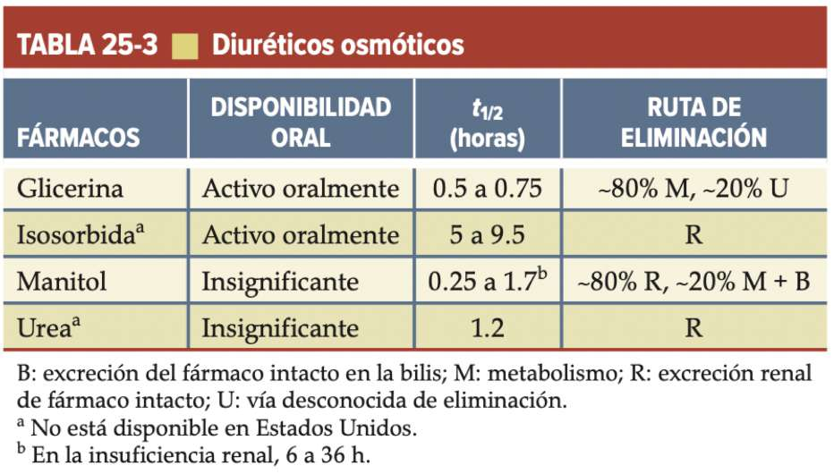
Diuréticos osmóticos
Glicerina, isosorbida, manitol y urea

Slide 24
Diuréticos osmóticos
Glicerina, isosorbida, manitol y urea
Reacciones adversas
▶ Edema pulmonar
▶ Hiper o hiponatremia
Contraindicaciones
▶ Manitol y urea – sangrado intracraneal activo
▶ Urea – enfermedad hepatica grave
▶ Glicerina – diabéticos

Slide 25
Diuréticos osmóticos
Glicerina, isosorbida, manitol y urea
Indicaciones terapeuticas
▶ Sindrome de desequilibrio por dialisis
▶ Glaucoma
▶ Control de la presió intracraneal en TCE
▶ Control de edema y masa cerebral en procedimiento neuroquirúrgicos.
▶ Aumento de la excreción urinaria de salicilatos, barbitúricos, bromuros y litio después de una sobredosis
▶ Irrigación urológica antihemolítica durante procedimientos transuretrales.

Slide 26
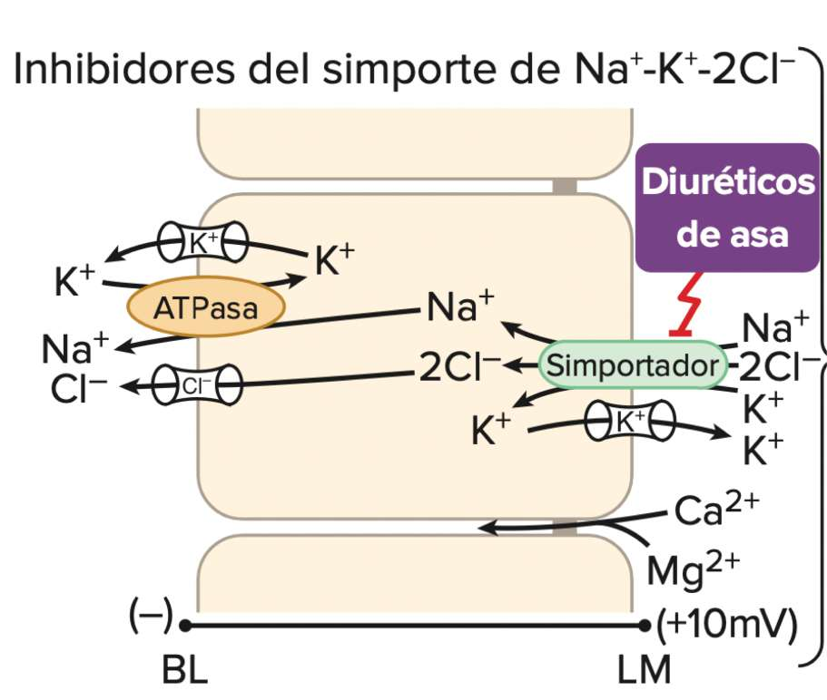
Diuréticos de asa
Mecanismo de acción

Slide 27
Diuréticos de asa
Efectos en la excrecion urinaria
▶ ↑ Na⁺ y Cl⁻ (hasta 25% de la carga filtrada)
▶ ↑ Ca²⁺ y Mg²⁺
▶
↑ K⁺
ACCIONES VASCUARES
▶ ↑ HCO₃⁻ (furosemida)
OTROS ORGANOS
▶ Acido urico
Efectos en la hemodinamia renal
▶ ↑ FSR, bloquean la retroalimentacion tubulo-glomerular

Slide 28
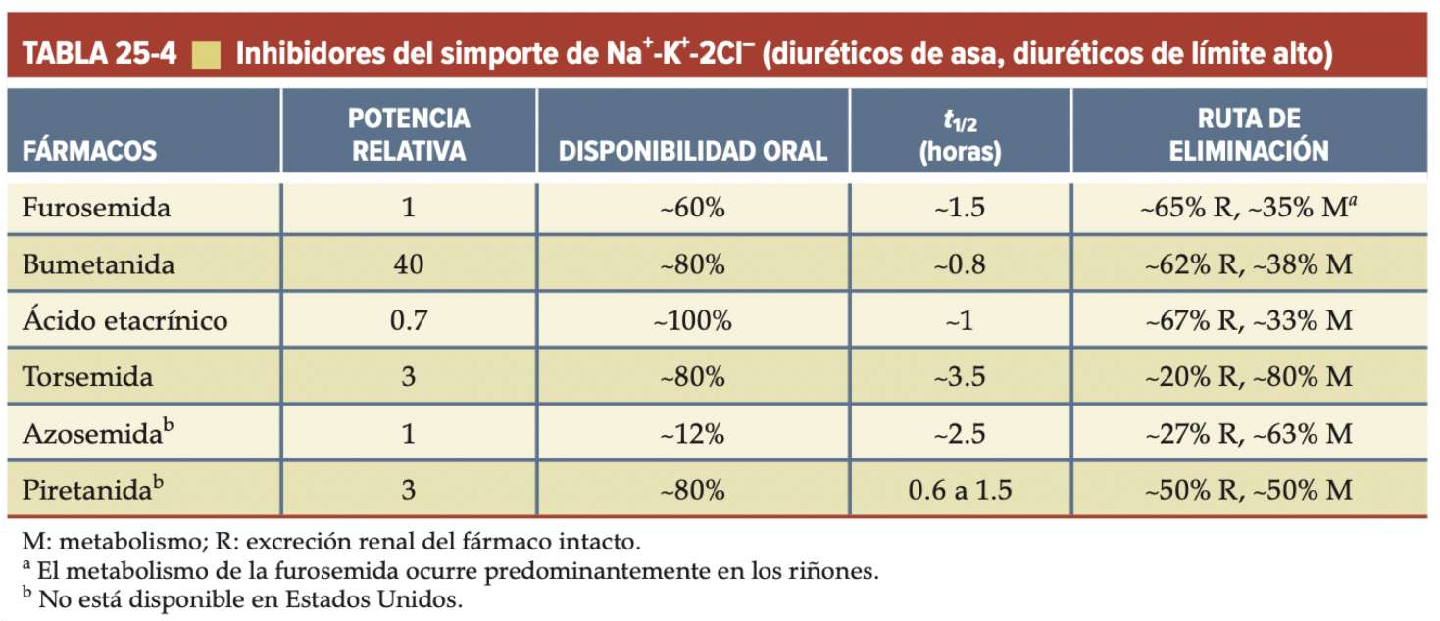
Diuréticos de asa

Slide 29
Diuréticos de asa
Reacciones adversas
Hiponatremia
Alcalosis hipoclorémica
Hipocaliemia
Hipomagnesemia
Hipocalcemia
Ototoxicidad
Hiperuricemia
Hiperglicemia
Dislipidemias
Toxicidad cutánea
Depresión de la medula ósea
Gastrointestinales

Slide 30
Diuréticos de asa
Indicaciones terapeuticas
▶ Edema pulmonar agudo
▶ Insuficiencia cardiaca crónica
▶ Edema del síndrome nefrótico
▶ Edema y ascitis de la cirrosis hepática
▶ Edema asociado a enfermedad renal crónica

Slide 31
Diuréticos de asa
Interacciones
Aminoglucósidos Carboplatino Cisplatino Paclitaxel
NEFROTOXICIDAD
OTOTOXICIDAD
Anfotericina B
HIPOCALIEMIA
AINES
Probenecid
Digitálicos
ARRITMIAS
EFECTO
DIURETICO
Propranolol Litio
NIVELES
Tiazidas Osmóticos
PLASMÁTICO

Slide 32
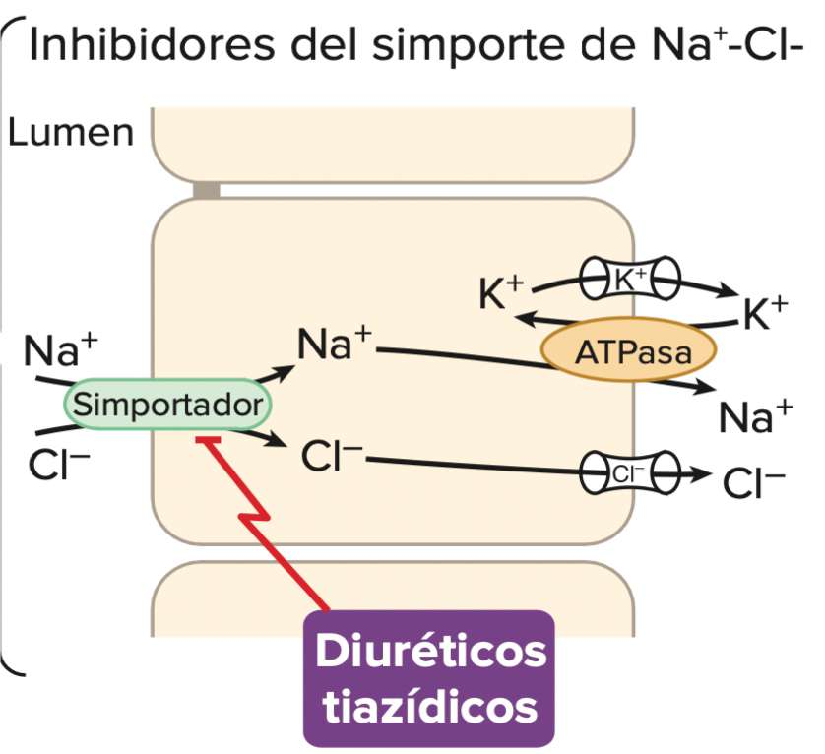
Diuréticos tiazídicos y semenjantes
Mecanismo de acción

Slide 33
Diuréticos tiazídicos y semenjantes
Efectos en la excreción urinaria
▶ ↑ Na⁺ (5% de la carga filtrada), Cl⁻, K⁺, H⁺, Mg²⁺, HCO₃⁻
▶ ↓ Ca²⁺
▶ Acido urico
Efectos en la hemodinamia renal
▶ No afectan el FSR ni la TFG

Slide 34
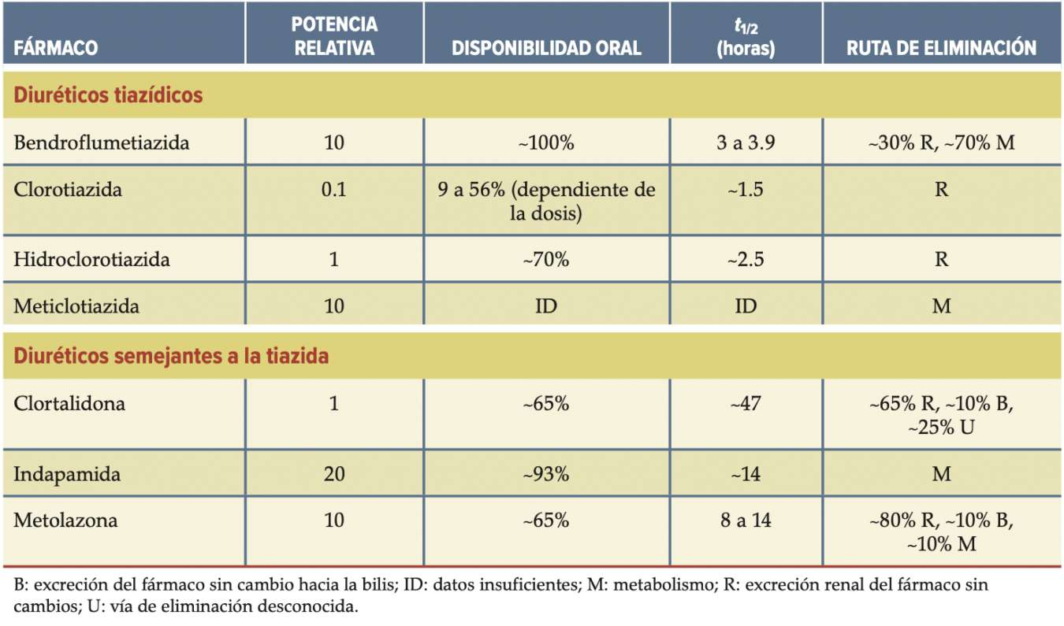
Diuréticos tiazídicos y semenjantes

Slide 35
Diuréticos tiazídicos y semenjantes
Reacciones adversas
▶ Trastornos hidroelectrolíticos
▶ Disfuncion erectil
▶ ↓ Tolerancia a la glucosa
▶ Dislipidemias
▶ Hipersensibilidad
▶ Raras: alteraciones del snc, gastrointestinal y hematologicas

Slide 36
Diuréticos tiazídicos y semenjantes
Interacciones
▶
Disminuyen efectos de: anticoagulantes, los agentes uricosúricos,
sulfonilureas e insulin
a.
▶ A
umentan efectos de: anestésicos, diazóxido, digitálicos, litio,
diuréticos de asa
▶
AINES y secuestradores de acidos biliares disminuyen el efecto de
los diuréticos tiazídicos y similares.

Slide 37
Diuréticos tiazídicos y semenjantes
Indicaciones terapeuticas
▶ Hipertensión arterial
▶ Sindrome edematosos
▶ Cardiaco, hepatico y renal
▶ Nefrolitiasis
▶ Osteoporosis

Slide 38
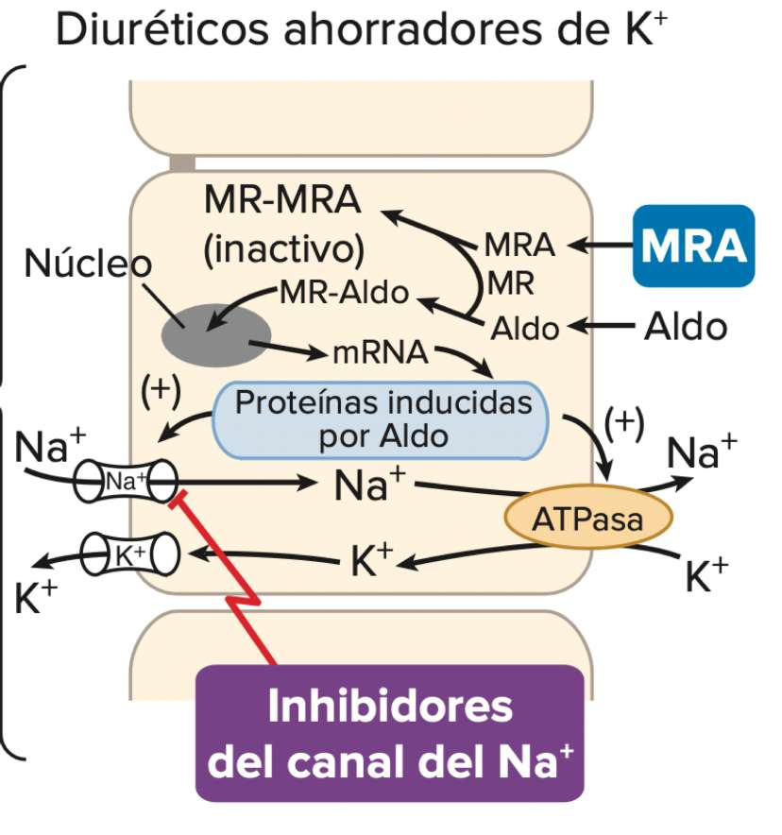
Inhibidores de los canales epiteliales renales de Na+

Slide 39
Inhibidores de los canales epiteliales renales de Na+
Efectos en la excreción urinaria
▶ ↑ Na+ (<2% de la carga filtrada) y Cl-
▶ ↓ K+, H+, Ca 2+, Mg2+
▶ ↓ Acido urico
Efectos en la hemodinamia renal
▶ Sin efectos

Slide 40
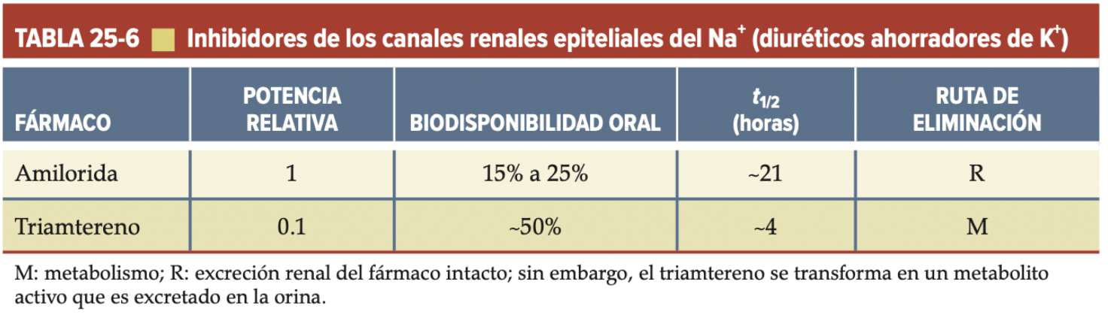
Inhibidores de los canales epiteliales renales de Na+

Slide 41
Inhibidores de los canales epiteliales renales de Na+
Reacciones adversas
▶ Hipercaliemia
▶ Nauseas y vomitos
▶ Diarrea y cefalea (amilorida)
▶ Calambres y mareos (triamtereno)
▶ Anemia megaloblastica (triamtereno)
▶ Tolerancia a la glucosa (triamtereno)
▶ Nefritis intersticial y calculos renales (triamtereno)
Están contraindicados en pacientes con hipercaliemia, así como en pacientes con mayor riesgo de contraerla

Slide 42
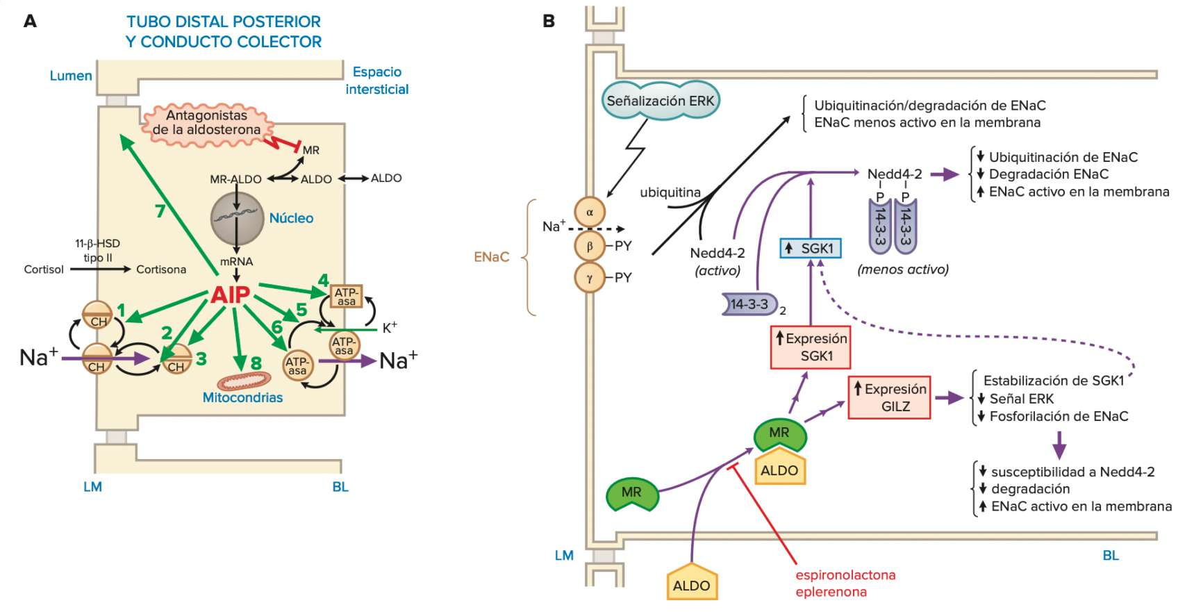
Antagonistas de los receptores mineralocorticoides

Slide 43
Antagonistas de los receptores mineralocorticoides
Efectos en la excreción urinaria
▶ ↑ Na+ (<2% de la carga filtrada) y Cl-
▶ ↓ K+, H+, Ca 2+, Mg2+
▶ ↓ Acido urico
Espironolactona:
Efectos en receptores de progesterona y androgenos
Efectos en la hemodinamia renal
▶ Sin efectos

Slide 44
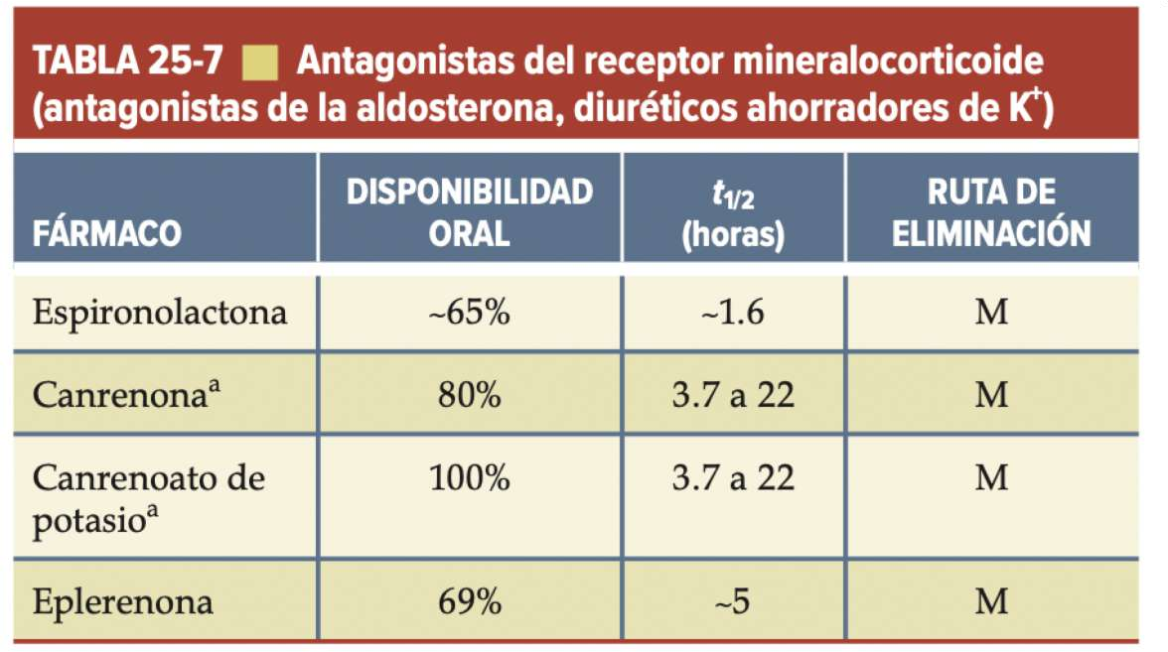
Antagonistas de los receptores mineralocorticoides

Slide 45
Antagonistas de los receptores mineralocorticoides
Reacciones adversas
▶ Hipercaliemia
▶ Diarrea, gastritis, hemorragia gástrica y úlceras pépticas
▶ Ginecomastia, impotencia, disminución de la libido e
irregularidades menstruales
▶ Somnolencia, letargo, ataxia, confusión y dolor de cabeza

Slide 46
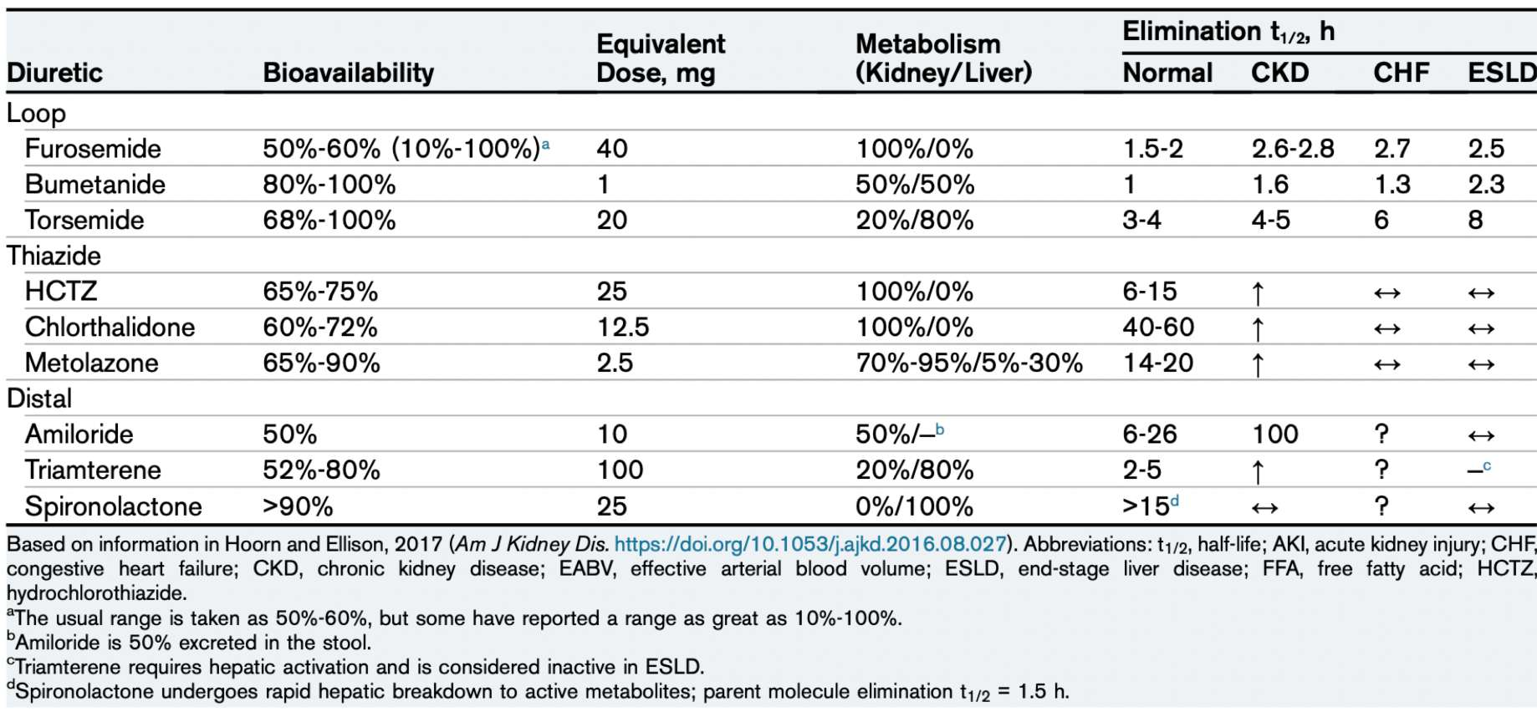

Slide 48

